Slide 1


2025 - Vigésima versión del Concurso de Políticas Públicas
Generación de evidencia y propuestas concretas para abordar desafíos relevantes del país, contribuyendo al diseño, perfeccionamiento y evaluación de políticas públicas, así como al debate público informado.
Medicina Familiar UC
Análisis y propuesta de mejora en acciones preventivas para la atención primaria de Chile.
Diego García-Huidobro
Identificar y sintetizar opciones de política basadas en evidencia para intervenciones post-tamizaje en atención primaria

Slide 2

Las enfermedades crónicas no transmisibles constituyen la principal carga de enfermedad en Chile. Aunque la atención primaria de salud implementa múltiples tamizajes preventivos a lo largo del ciclo vital, su impacto sanitario es limitado debido a brechas en la continuidad del cuidado posterior a la pesquisa.
En este contexto, el objetivo de este estudio es evaluar el cumplimiento de los tamizajes preventivos impulsados por el Ministerio de Salud en la atención primaria de salud de Chile y proponer estrategias de política pública para mejorar su implementación e impacto sanitario a nivel nacional.

Slide 3
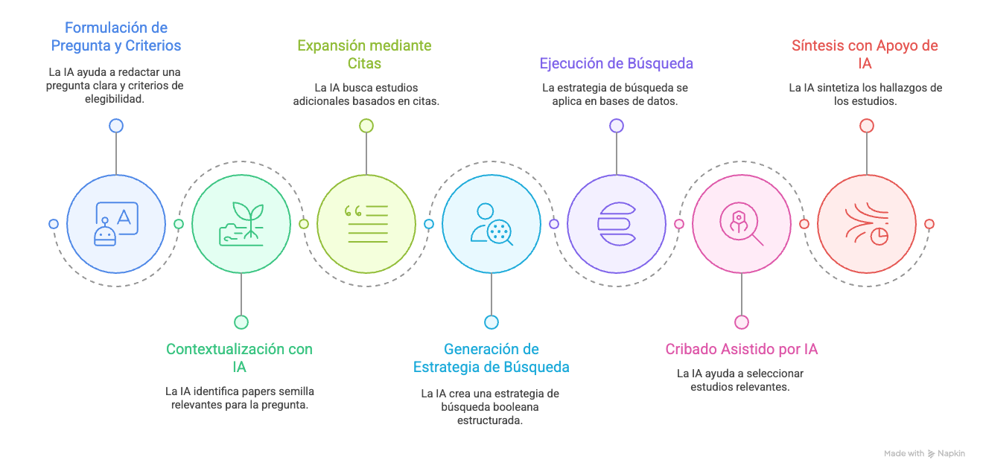
Consensus, Elicit, Gemini, OpenEvidence, Perplexity, Platform, Tlooto, Typeset, Zaia(Zendy), ChatGPT , Claude. La citación cruzada fue realizada en Researchrabbit, Litmaps y Connectedpapers.
Scouting Review impulsadas por IA - Aceptada como poster en coloquio Cochrane 2026
Luis Ortiz Muñoz - Evidencia UC

Slide 4
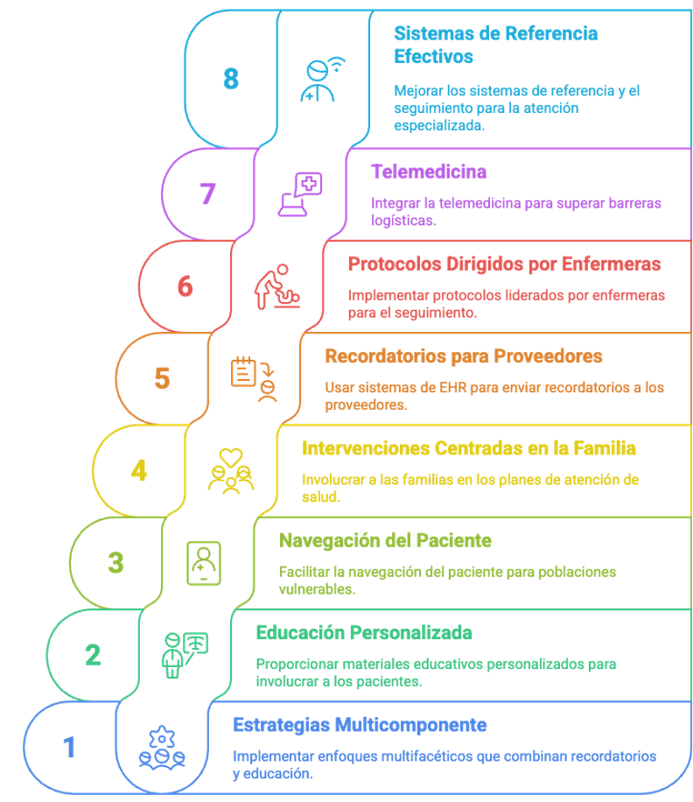
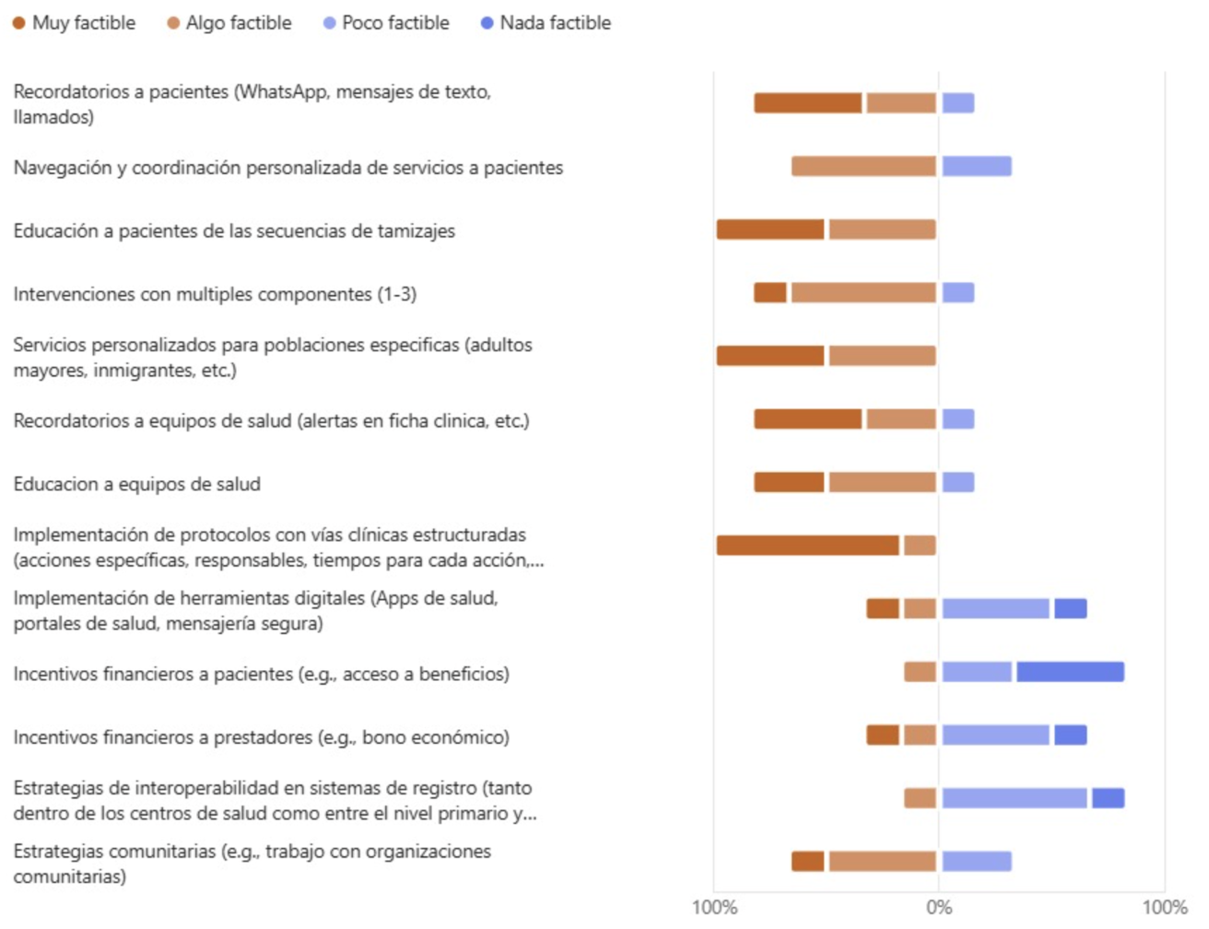
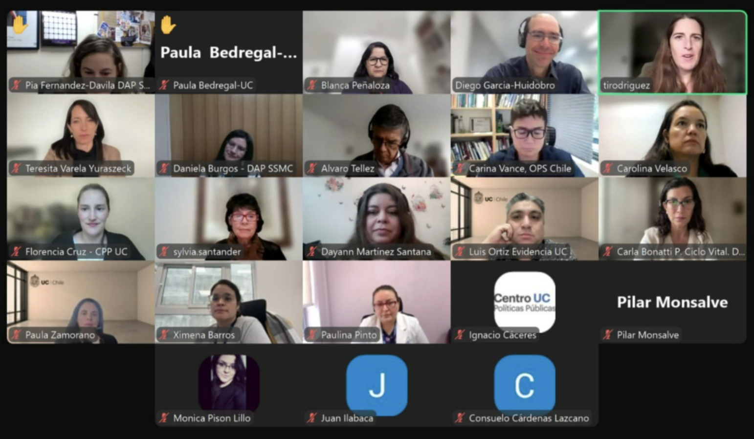

Slide 5

El proceso completo se llevó a cabo en 4 semanas, representando una reducción aproximada del 80% en los tiempos habitualmente requeridos

Slide 6
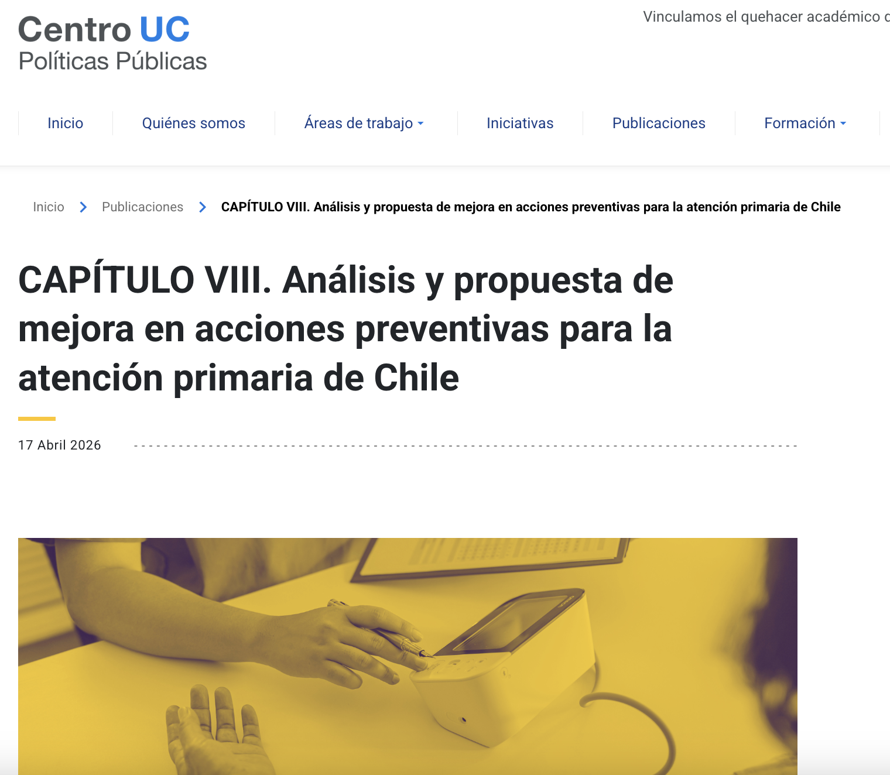
Abril 2026

